Slide 1
Lab: How to Use Spark
Sungkyunkwan University (SKKU)
Prof. Jongwuk Lee

Slide 2
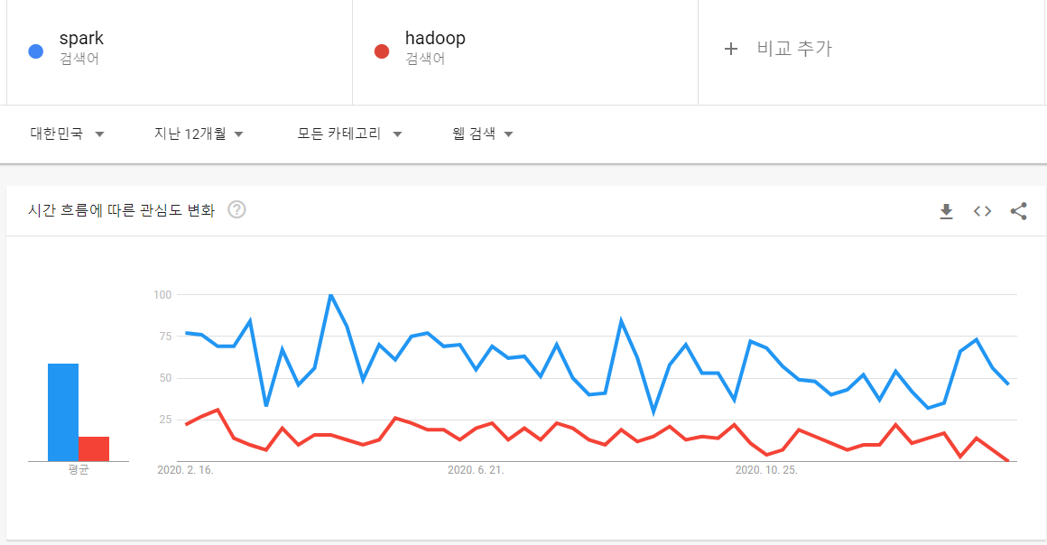
Spark vs. Hadoop
https://trends.google.co.kr/trends/explore?geo=KR&q=spark,hadoop

Slide 3

산업에서의 Spark 적용 분야
https://databricks.com/solutions/industries

Slide 4
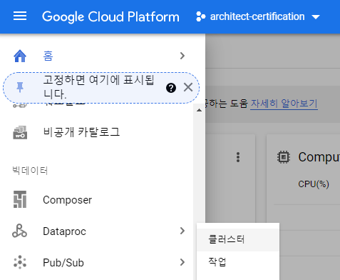

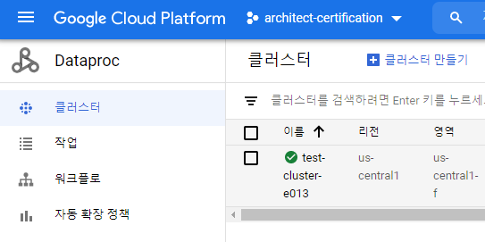
JupyterLab 열기
탐색메뉴 – Dataproc – 클러스터 – 클러스터 이름 클릭

Slide 5

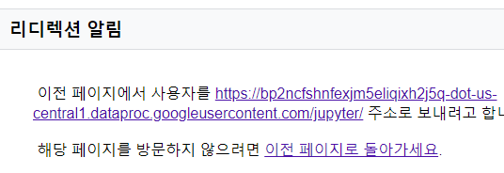
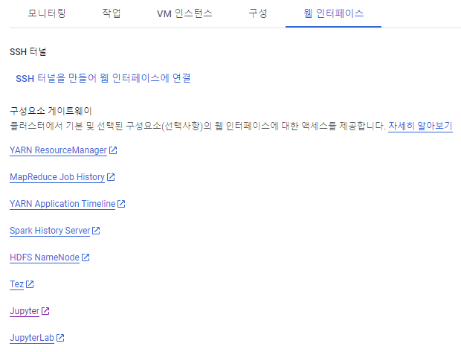
JupyterLab 열기
웹 인터페이스 – Jupyter – 리디렉션 링크 클릭

Slide 6
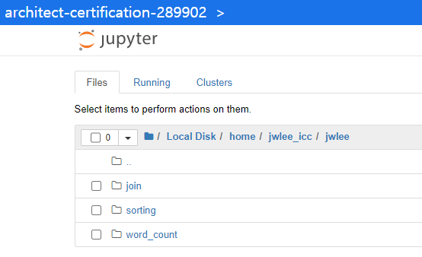
JupyterLab에서 개인 폴더로 이동하기
Local Disk 클릭 – home 클릭 – 개인 폴더 클릭하여 ‘…/home/개인 폴더/’ 경로로 이동

Slide 7
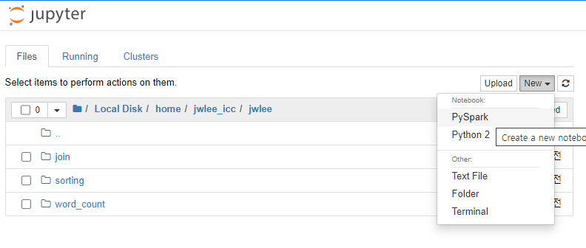
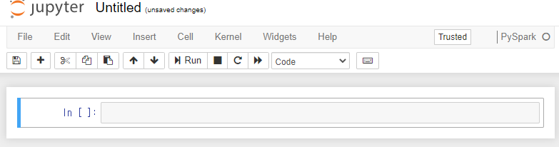
Pyspark 이용하기
Pyspark 이란?
Spark을 실행하기 위한 Python API

Slide 8
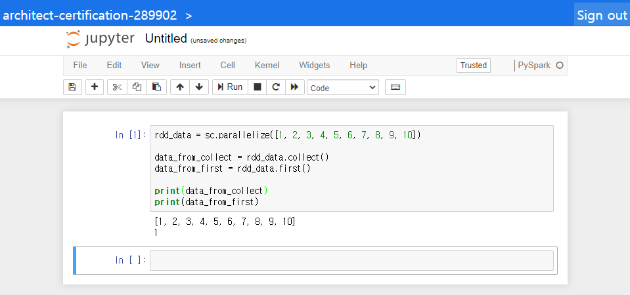
Jupyter UI 설명
Title, 클릭하여 바꿀 수 있음
코드 실행 멈추기, 재시작
셀 잘라내기 or
셀 삭제
코드 실행 (shift + enter)
셀: 코드 작성하는 부분
실행 완료되면 셀 별로 결과 출력 됨

Slide 9
Spark RDD: 데이터 가져오기, 저장하기

Slide 10
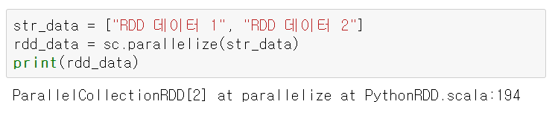
Python 변수의 데이터를 RDD로 변환
sc
SparkContext의 약자
데이터를 Spark 클러스터에 연결하여 클러스터에 RDD변수를 만듦
sc.parallelize()
Python 변수를 RDD로 변환
str_data = ["RDD 데이터 1", "RDD 데이터 2"]
rdd_data = sc.parallelize(str_data)
print(rdd_data)

Slide 11

외부 데이터를 RDD로 변환
sc.textFile(data_path)
data_path에 존재하는 데이터를 RDD로 변환
HDFS의 경로를 입력해야 함
데이터 존재 여부와 상관 없이 먼저 연결만 형성, 계산 작업 시 데이터 읽어서 변환
data_in_hdfs = sc.textFile("/sorting_input/sorting.txt")
print(data_in_hdfs.collect())

Slide 12

RDD를 파일로 저장
RDD.saveAsTextFile(data_path)
RDD를 data_path로 저장
HDFS의 경로를 입력해야 함
data_in_hdfs = sc.textFile("/sorting_input/sorting.txt")
# 읽어온 데이터를 다른 경로에 저장
data_in_hdfs.saveAsTextFile("/tmp/jwlee/sorting_input")
# 저장된 데이터 살펴보기
data_in_hdfs_read = sc.textFile("/tmp/jwlee/sorting_input/*")
print(data_in_hdfs_read.collect())

Slide 13
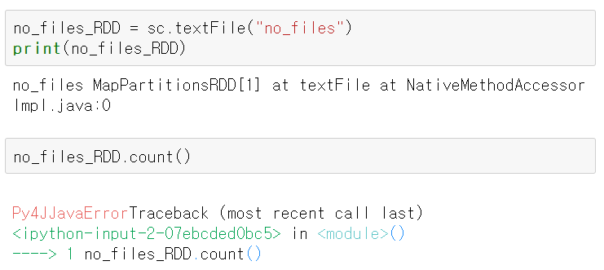
Lazy Execution
데이터를 RDD로 먼저 불러오지 않고, 연산(action)을 수행할 때 데이터를 RDD로 불러 옴
필요한 데이터를 미리 파악하여 실행을 최적화 함
no_files_RDD = sc.textFile("no_files") # RDD 연결만 만듦
print(no_files_RDD) # error 발생 안 함
no_files_RDD.collect() # 연산 수행, error 발생

Slide 14
Spark RDD 함수
참고: https://spark.apache.org/docs/2.3.1/api/python/pyspark.html#

Slide 15
collect(), first()
collect()
RDD의 전체 데이터를 반환
first()
앞에서부터 1개의 data를 반환
rdd_data = sc.parallelize([1, 2, 3, 4, 5, 6, 7, 8, 9, 10])
data_from_collect = rdd_data.collect()
data_from_first = rdd_data.first()
print(data_from_collect)
print(data_from_first)

Slide 16

take(n), takeSample()
take(n)
앞에서부터 n개의 data를 반환
takeSample(withReplacement,n,[seed])
N개의 데이터를 random sampling하여 반환
rdd_data = sc.parallelize([1, 2, 3, 4, 5, 6, 7, 8, 9, 10])
data_from_take = rdd_data.take(3)
data_from_takeSample = rdd_data.takeSample(False, 2, 2021)
print(data_from_take)
print(data_from_takeSample)

Slide 17

take(n), takeSample()
rdd_data = sc.parallelize([1, 2, 3, 4, 5, 6, 7, 8, 9, 10])
data_from_takeSample1 = rdd_data.takeSample(False, 2, 2021)
data_from_takeSample2 = rdd_data.takeSample(False, 2, 2021)
data_from_takeSample3 = rdd_data.takeSample(False, 2, 2021)
data_from_takeSample4 = rdd_data.takeSample(False, 2, 0)
data_from_takeSample5 = rdd_data.takeSample(False, 2, 0)
data_from_takeSample6 = rdd_data.takeSample(False, 2, 1)
print(data_from_takeSample1)
print(data_from_takeSample2)
print(data_from_takeSample3)
print(data_from_takeSample4)
print(data_from_takeSample5)
print(data_from_takeSample6)

Slide 18
count(), countByValue()
count()
RDD의 데이터 수를 반환
rdd_data = sc.parallelize([123, 123, 456, 456, 456, 789])
number_of_data = rdd_data.count()
print(number_of_data)
rdd_data = sc.parallelize(['ABC','ABC','ABC','ABC','ABC','ABC'])
number_of_data = rdd_data.count()
print(number_of_data)

Slide 19
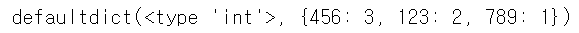
count(), countByValue()
countByValue()
RDD에서 각 데이터를 count하여 {데이터: 데이터의 수} 형식으로 반환
rdd_data = sc.parallelize([123, 123, 456, 456, 456, 789])
data_from_countByValue = rdd_data.countByValue()
print(data_from_countByValue)
rdd_data = sc.parallelize(["A", "A", "A", "B", "B", "B"])
data_from_countByValue = rdd_data.countByValue()
print(data_from_countByValue)

Slide 20

distinct()
중복을 제거하여 새로운 RDD를 반환
rdd_data = sc.parallelize([123, 123, 456, 456, 456, 789])
rdd_data_from_distinct = rdd_data.distinct()
data_from_collect = rdd_data_from_distinct.collect()
print(rdd_data_from_distinct)
print("-------------------------------------------------------")
print(data_from_collect)

Slide 21

distinct()
중복을 제거하여 새로운 RDD를 반환
rdd_data = sc.parallelize([123, 123, "A", "A"])
rdd_data_from_distinct = rdd_data.distinct()
data_from_collect = rdd_data_from_distinct.collect()
print(rdd_data_from_distinct)
print("-------------------------------------------------------")
print(data_from_collect)

Slide 22

union(), intersection(), subtract()
sc.union([RDD1, RDD2, ……])
여러 RDD를 합하여 새로운 RDD로 반환
RDD1.intersection(RDD2)
두 RDD의 교집합을 새로운 RDD로 반환
RDD1.subtract(RDD2)
RDD1에서 RDD2의 데이터를 제거하여 새로운 RDD로 반환
RDD1 = sc.parallelize([1, 1, 2, 2, 3, 3, 4, 4])
RDD2 = sc.parallelize([3, 4, 4, 5])
RDD3 = sc.parallelize([5, 6, 6])
data_from_union = sc.union([RDD1, RDD2, RDD3]).collect()
data_from_intersection = RDD1.intersection(RDD2).collect()
data_from_subtract = RDD1.subtract(RDD2).collect()
print(data_from_union)
print(data_from_intersection)
print(data_from_subtract)

Slide 23

union(), intersection(), subtract()
RDD1 = sc.parallelize(["ABC", "ABC", "ABC", "DEF", "DEF"])
RDD2 = sc.parallelize(["ABC", "ABC"])
RDD3 = sc.parallelize(["ABC", "ABC"])
data_from_union = sc.union([RDD1, RDD2, RDD3]).collect()
data_from_intersection = RDD1.intersection(RDD2).collect()
data_from_subtract = RDD2.subtract(RDD3).collect()
print(data_from_union)
print(data_from_intersection)
print(data_from_subtract)

Slide 24

sum(), mean(), variance()
sum()
RDD의 데이터 합의 값을 반환
mean()
RDD의 데이터의 평균 값을 반환
variance()
RDD의 데이터의 분산 값을 반환
RDD = sc.parallelize([1, 2, 3, 4, 5])
data_sum = RDD.sum()
data_mean = RDD.mean()
data_variance = RDD.variance()
print(data_sum)
print(data_mean)
print(data_variance)

Slide 25

sum(), mean(), variance()
RDD = sc.parallelize(["A", "B", "C", "D"])
data_sum = RDD.sum()
print(data_sum)
RDD = sc.parallelize(["A", "B", "C", "D"])
data_mean = RDD.mean()
print(data_mean)
RDD = sc.parallelize(["A", "B", "C", "D"])
data_variance = RDD.variance()
print(data_variance)

Slide 26

top(n), min(), max()
top(n)
RDD 데이터 중 top N 데이터를 반환
min()
RDD 데이터 중 최소 데이터를 반환
max()
RDD 데이터 중 최대 데이터를 반환
RDD = sc.parallelize([5, 3, 2, 4, 1])
data_top2 = RDD.top(2)
data_min = RDD.min()
data_max = RDD.max()
print(data_top2)
print(data_min)
print(data_max)

Slide 27

top(n), min(), max()
RDD = sc.parallelize(["A", "C", "D", "A", "B"])
data_top2 = RDD.top(2)
data_min = RDD.min()
data_max = RDD.max()
print(data_top2)
print(data_min)
print(data_max)

Slide 28

map(function)
RDD의 data에 function을 수행한 결과를 RDD로 반환
간단한 함수는 lambda를 사용
“lambda 인자 : 표현식”으로 구성
e.g., x를 입력 받아서, x+1를 반환 코드: lambda x : x + 1 ([1, 2, 3]).map(lambda x:x+1) $⇒$ ([2, 3, 4])
RDD = sc.parallelize([1, 2, 3, 4, 5])
RDD_squared1 = RDD.map(lambda x : x * x).collect()
def f(x):
return x*x
RDD_squared2 = RDD.map(f).collect()
print(RDD_squared1)
print(RDD_squared2)

Slide 29

map(function)
RDD = sc.parallelize(["A", "B", "C", "D"])
RDD_squared1 = RDD.map(lambda x : x + x).collect()
def f(x):
return x+x
RDD_squared2 = RDD.map(f).collect()
print(RDD_squared1)
print(RDD_squared2)

Slide 30
flatmap(function)
map()의 결과를 1차원 list 형식으로 반환
RDD = sc.parallelize(["spark,example", "flatmap,map"])
RDD_from_flatMap = RDD.flatMap(lambda x : x.split(",")).collect()
RDD_from_map = RDD.map(lambda x : x.split(",")).collect()
print(RDD_from_flatMap) # flatMap 결과
print(RDD_from_map) # map 결과

Slide 31

flatmap(function)
RDD = sc.parallelize([1, 2, 3, 4])
RDD_from_flatMap = RDD.flatMap(lambda x : x+x).collect()
print(RDD_from_flatMap)
RDD = sc.parallelize([ [["A"],["B"]], [["A"],["B"]] ])
RDD_from_flatMap = RDD.flatMap(lambda x : x+x).collect()
print(RDD_from_flatMap)

Slide 32
filter(condition)
조건에 해당하는 RDD의 data를 추출하여 새로운 RDD로 반환
조건을 함수로 넘겨 줌
함수의 반환 값이 True 또는 False가 되도록 함수를 만듦
RDD = sc.parallelize([1, 2, 3, 4, 5])
RDD_from_filter1 = RDD.filter(lambda x : x < 3).collect()
def f(x):
return x < 3
RDD_from_filter2 = RDD.filter(f).collect()
print(RDD_from_filter1)
print(RDD_from_filter2)

Slide 33
filter(condition)
RDD = sc.parallelize([1, 2, 3, 4, 5])
def f(x):
return x==1
RDD_from_filter = RDD.filter(f).collect()
print(RDD_from_filter)
RDD = sc.parallelize([1, 2, 3, "a", "c", "b"])
def f(x):
return type(x) == int
RDD_from_filter = RDD.filter(f).collect()
print(RDD_from_filter)

Slide 34
reduce(function)
RDD의 data를 통합 함
주로 이항 연산이 사용 됨 (e.g., 덧셈, 곱셈 등)
from operator import add # 덧셈 함수
RDD = sc.parallelize([1, 2, 3, 4, 5])
RDD_from_reduce1 = RDD.reduce(add) # RDD의 모든 값을 더함
def f(x, y):
return x + y
RDD_from_reduce2 = RDD.reduce(f)
print(RDD_from_reduce1)
print(RDD_from_reduce2)

Slide 35
reduce(function)
from operator import add
RDD = sc.parallelize(['a', 'c', 'b', 'e', 's'])
def f(x, y):
return x + y
RDD_from_reduce = RDD.reduce(f)
print(RDD_from_reduce)

Slide 36
응용 문제 1
사용자 A와 B의 공통 방문 장소에 대한 각 사용자 별 방문빈도 출력하기
데이터
사용자 A 방문 장소: [‘M_store’, ‘S_cafe’, ‘M_store’, ‘S_cafe’, ‘H_shop’, ‘D_store’]
사용자 B 방문 장소: [‘S_cafe’, ‘M_store’, ‘S_cafe’, ‘A_market’, ‘A_market’]

Slide 37
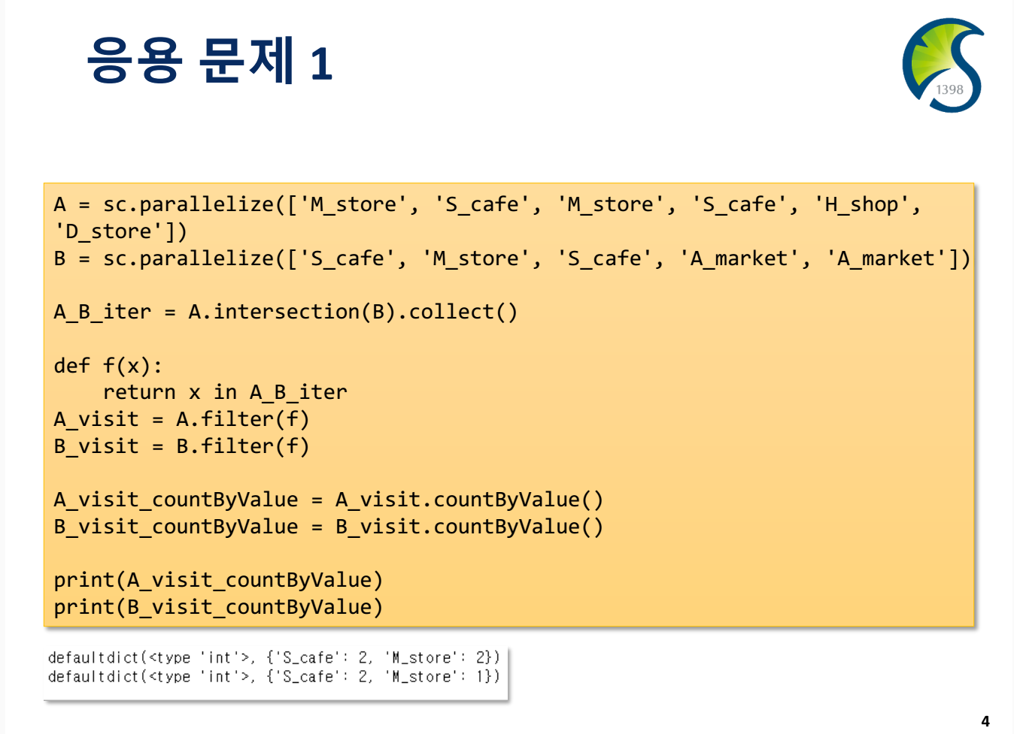

Slide 38

응용 문제 1
A = sc.parallelize(['M_store', 'S_cafe', 'M_store', 'S_cafe', 'H_shop', 'D_store'])
B = sc.parallelize(['S_cafe', 'M_store', 'S_cafe', 'A_market', 'A_market'])

Slide 39

응용 문제 2
제조 공정의 error 이유만 추출하기
제조 공정의 성공 여부 history가 주어질 때, error의 이유만 보기
데이터
성공 여부 history, error는 error이유가 함께 저장 됨
[‘success’, ‘success’, ‘error:no_signal’, ‘success’, ‘error:no_material’]
all_data = sc.parallelize(['success', 'success', 'error:no_signal', 'success', 'error:no_material'])

Slide 40
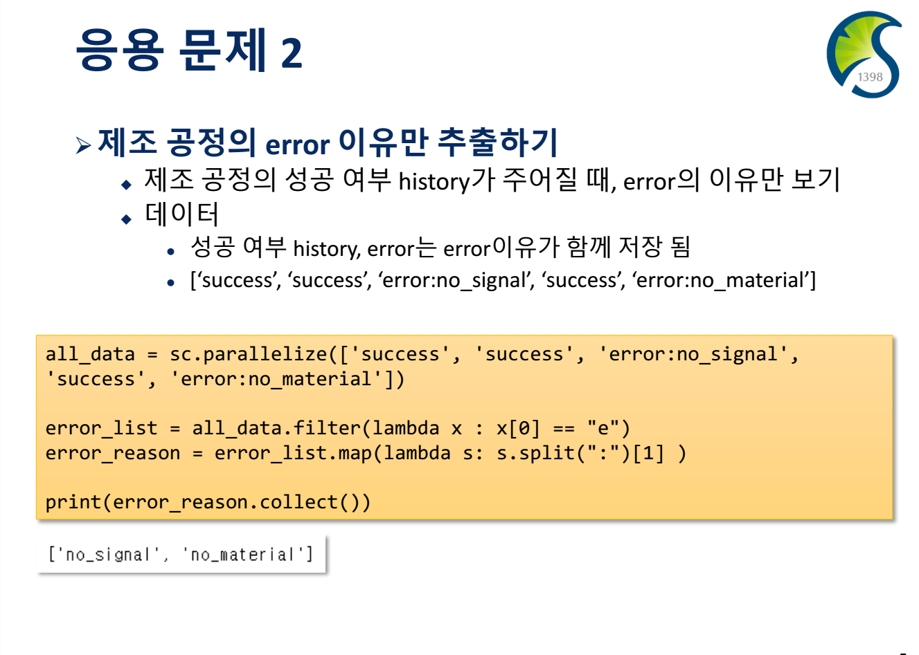

Slide 41
응용 문제 3
2020년 1분기 3개 업체의 총 스마트폰 출하량 구하기
데이터: "Samsung:72", "Huawei:59", "Apple:42“ (단위: Mil.)
all_data = sc.parallelize(["Samsung:72", "Huawei:59", "Apple:42"])

Slide 42
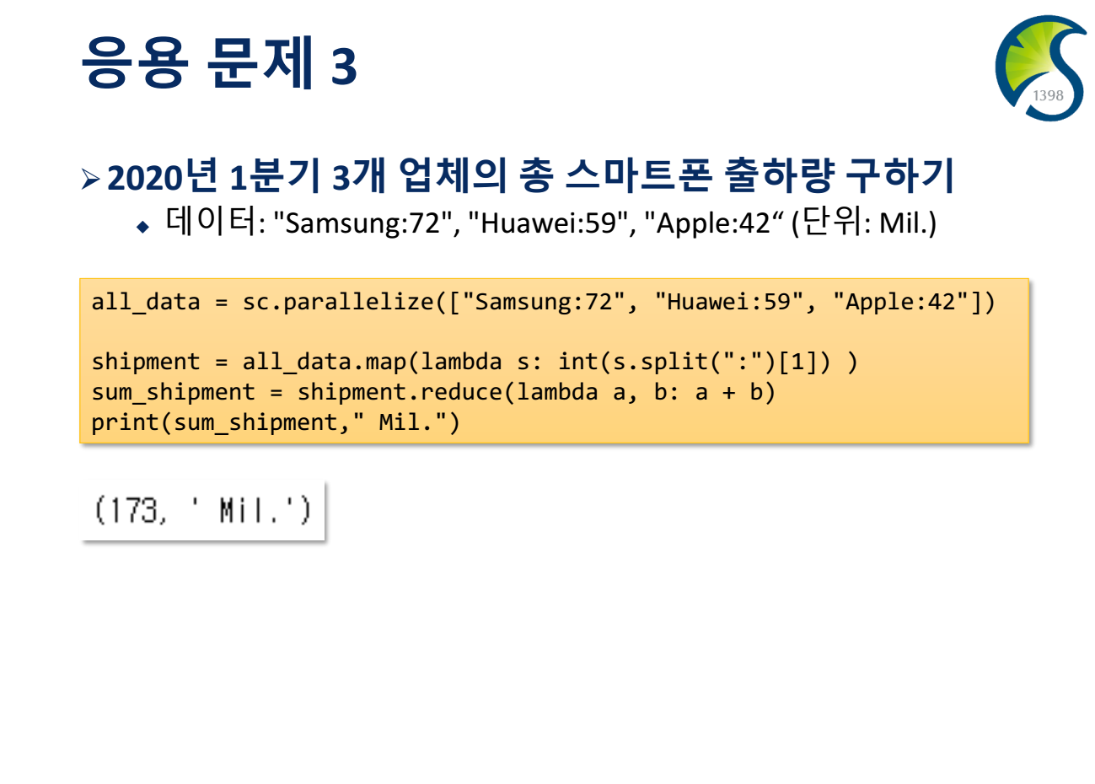

Slide 43
응용 문제 4
2019년 Galaxy 모델의 평균 출하량 구하기
데이터: “브랜드,모델명,출하량“
"Galaxy,A10,30.3", "Galaxy,A50,24.2", "Galaxy,A20,19.2", "iPhone,XR,46.3", "iPhone,11,37.3", "Redmi,Note7,16.4" (단위: Mil.)
all_data = sc.parallelize(["Galaxy,A10,30.3", "Galaxy,A50,24.2", "Galaxy,A20,19.2", "iPhone,XR,46.3", "iPhone,11,37.3", "Redmi,Note7,16.4"])

Slide 44
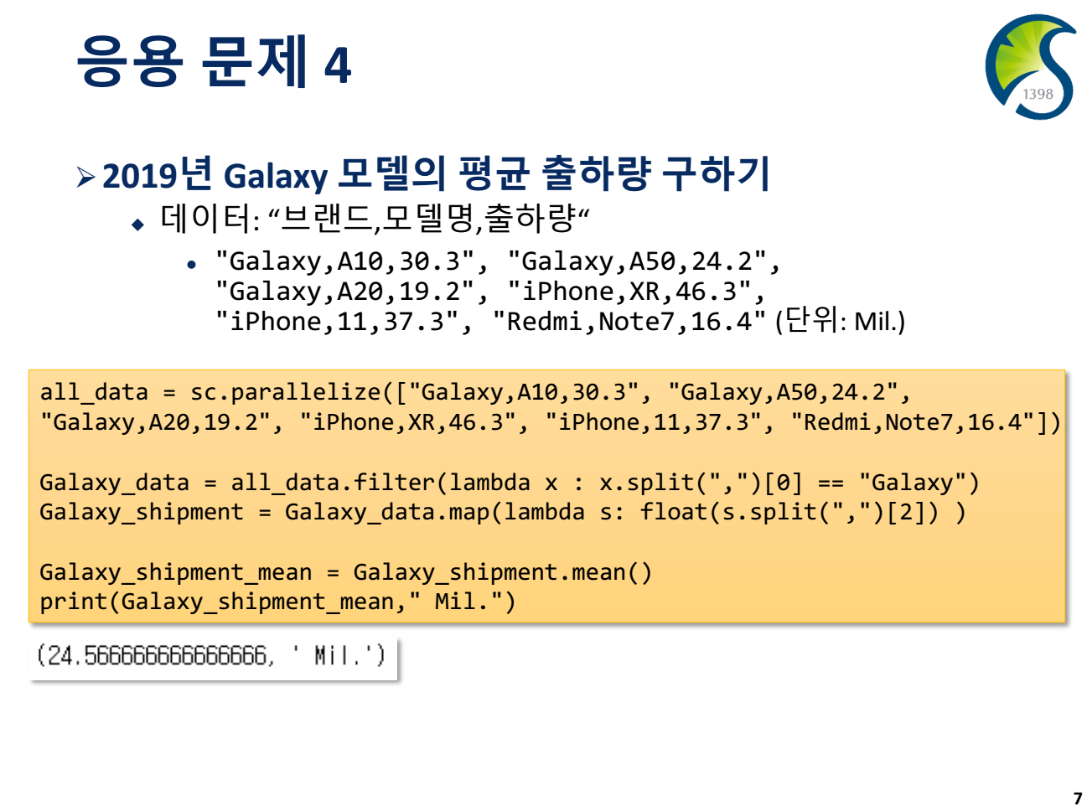

Slide 45
Spark RDD: Key-value 함수

Slide 46

reduceByKey(function)
Key-value 데이터는 (key, value) 형식
e.g., 단어가 key, 단어의 수가 value인 경우 [(단어1, 2), (단어2, 1), (단어2, 2), (단어3, 1) …..]
reduceByKey(function)
Key-value 데이터에서, key 별로 value를 병합
(key, reduce 병합 결과) 형식의 RDD를 반환 e.g., (“key”, 1), (“key”, 1) reduce 결과 $⇒$ (“key”, 2)
from operator import add
RDD = sc.parallelize([("spark", 1), ("spark", 1), ("example", 1)])
data_from_reduceByKey = RDD.reduceByKey(add).collect()
print(data_from_reduceByKey)

Slide 47

reduceByKey(function)
from operator import add
RDD = sc.parallelize([("spark", "a"), ("spark", "b"), ("example", "c")])
data_from_reduceByKey = RDD.reduceByKey(add).collect()
print(data_from_reduceByKey)
from operator import add
RDD = sc.parallelize([("spark", 1), ("spark", "b"), ("example", "c")])
data_from_reduceByKey = RDD.reduceByKey(add).collect()
print(data_from_reduceByKey)

Slide 48
combineByKey(createCombiner, mergeValue, mergeCombiners)
Key-value 데이터에서, key 별로 value를 병합 함
인자로 3가지 함수를 받음 (createCombiner 함수, mergeValue 함수, mergeCombiners 함수)
createCombiner: 각 key별 수행 함수
mergeValue: value를 어떻게 병합할 지에 대한 함수
mergeCombiners: 병합된 두 combiner를 다시 병합할 때 어떻게 할 지 정하는 함수
RDD = sc.parallelize ([("a", 1), ("b", 1), ("a", 2), ("a", 2)])
def createCombiner(a): return [a] # key별 병합 형식
def mergeValue(a, b):
a.append(b) # 기존 list에 b를 추가하는 형식으로 병합
return a
def mergeCombiners(a, b):
a.extend(b) # 병합 된 list가 두 개면, list를 이어 붙임
return a
RDD.combineByKey(createCombiner, mergeValue, mergeCombiners).collect()

Slide 49
combineByKey(createCombiner, mergeValue, mergeCombiners)
RDD = sc.parallelize ([("a", 0), ("a", 2)])
def createCombiner(a): return a # 병합 결과를 list형식으로 함
def mergeValue(a, b):
return a*b
def mergeCombiners(a, b):
return a+b
RDD.combineByKey(createCombiner, mergeValue, mergeCombiners).collect()

Slide 50

groupByKey()
Key-value 데이터에서, key 별로 value를 병합 함
combineByKey, reduceByKey와 기능적으로 유사 함
groupByKey는 combineByKey, reduceByKey보다 비효율적으로 동작하기 때문에 선호되지 않음
RDD = sc.parallelize([("a", 1), ("b", 1), ("a", 2), ("a", 2)])
data_from_groupByKey_length = RDD.groupByKey().mapValues(len).collect()
data_from_groupByKey_list = RDD.groupByKey().mapValues(list).collect()
print(data_from_groupByKey_length)
print(data_from_groupByKey_list)

Slide 51
groupByKey()
RDD = sc.parallelize([("a", 1), ("b", 1), ("a", 2), ("a", 2)])
data_from_groupByKey = RDD.groupByKey().collect()
print(data_from_groupByKey)

Slide 52
mapValues(function)
Key-[value list] 데이터에서, [value list]에 대해 연산을 하여 새로운 key-value RDD 데이터를 반환
RDD = sc.parallelize([("spark", [1, 2]), ("spark", [1, 4]), ("example", [1, 2])])
def f(x):
return sum(x)
data_from_mapValues = RDD.mapValues(f).collect()
print(data_from_mapValues)

Slide 53

mapValues(function)
RDD = sc.parallelize([("spark", 1), ("spark", 4), ("example", 2)])
def f(x):
return sum(x)
data_from_mapValues = RDD.mapValues(f).collect()
print(data_from_mapValues)

Slide 54
keys(), values()
keys()
Key-value 데이터에서, key만 RDD로 반환
values()
Key-value 데이터에서, value만 RDD로 반환
RDD = sc.parallelize([("spark", [1, 2, 3]), ("example", [1, 2])])
data_from_keys = RDD.keys().collect()
data_from_values = RDD.values().collect()
print(data_from_keys)
print(data_from_values)

Slide 55
join()
두 RDD에 대해 keys로 join한 결과를 RDD로 반환
RDD1 = sc.parallelize([("a", 1), ("b", 2), ("c", 2)])
RDD2 = sc.parallelize([("a", 2), ("b", 3), ("b", 4)])
data_from_join = RDD1.join(RDD2).collect()
print(data_from_join)

Slide 56
join()
RDD1 = sc.parallelize([("a", 1), ("b", 2), ("b", 2)])
RDD2 = sc.parallelize([("c", 2), ("d", 3), ("d", 4)])
data_from_join = RDD1.join(RDD2).collect()
print(data_from_join)

Slide 57
lookup(key)
Key-value 데이터에서, key에 대한 value를 반환
RDD = sc.parallelize([("a", [1, 2]), ("b", [1, 2, 3]), ("c", [1])])
data_from_lookup = RDD.lookup("b")
print(data_from_lookup)
RDD = sc.parallelize([("a", [1, 2]), ("b", [1, 2, 3]), ("b", [1, 2, 3])])
data_from_lookup = RDD.lookup("b")
print(data_from_lookup)

Slide 58
lookup(key)
RDD = sc.parallelize([("a", [1, 2]), ("b", [1, 2, 3]), ("c", [1])])
data_from_lookup = RDD.lookup("d")
print(data_from_lookup)

Slide 59
collectAsMap()
RDD의 key-value 데이터를 Python dictionary형태로 반환
{key: value} 형태로 반환
RDD = sc.parallelize([("a", [1, 2]), ("b", [1, 2, 3]), ("c", [1])])
data_from_collectAsMap = RDD.collectAsMap()
print(data_from_collectAsMap)
RDD = sc.parallelize([("a", 1), ("b", 3), ("c", [1])])
data_from_collectAsMap = RDD.collectAsMap()
print(data_from_collectAsMap)

Slide 60
collectAsMap()
RDD = sc.parallelize([("a", 1), ("b", 3), ("b", 2), ("c", [])])
data_from_collectAsMap = RDD.collectAsMap()
print(data_from_collectAsMap)

Slide 61
sortByKey(), countByKey()
sortByKey()
Key를 기준으로 정렬한 결과를 RDD로 반환
countByKey()
각 key에 해당하는 데이터의 수를 반환
RDD = sc.parallelize([("a", [1, 2, 3]), ("c", [1]), ("a", [1, 2])])
data_from_sortByKey = RDD.sortByKey().collect()
data_from_countByKey = RDD.countByKey()
print(data_from_sortByKey)
print(data_from_countByKey)

Slide 62
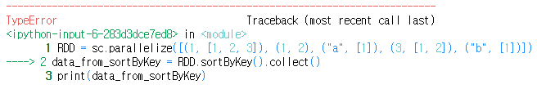
sortByKey(), countByKey()
RDD = sc.parallelize([(1, [1, 2, 3]), (1, 2), ("a", [1]), (3, [1, 2]), ("b", [1])])
data_from_countByKey = RDD.countByKey()
print(data_from_countByKey)
RDD = sc.parallelize([(1, [1, 2, 3]), (1, 2), ("a", [1]), (3, [1, 2]), ("b", [1])])
data_from_sortByKey = RDD.sortByKey().collect()
print(data_from_sortByKey)

Slide 63
응용 문제 1
입/출고 기록으로 스마트폰 재고 정리하기
데이터: (모델, 입/출고 수)로 이루어진 key-value데이터
[(“Note20”, 30), (“Note20”, -4), (“s20”, -12), (“s20”, 20), (“s20”, -2), (“s20”, -3), (“s20”, 32), (“a21s”, -19), (“a21s”, 67)]
각 스마트폰 모델 별 재고 수를 출력
RDD = sc.parallelize([("Note20", 30), ("Note20", -4), ("s20", -12), ("s20", 20), ("s20", -2), ("s20", -3), ("s20", 32), ("a21s", -19), ("a21s", 67)])

Slide 64
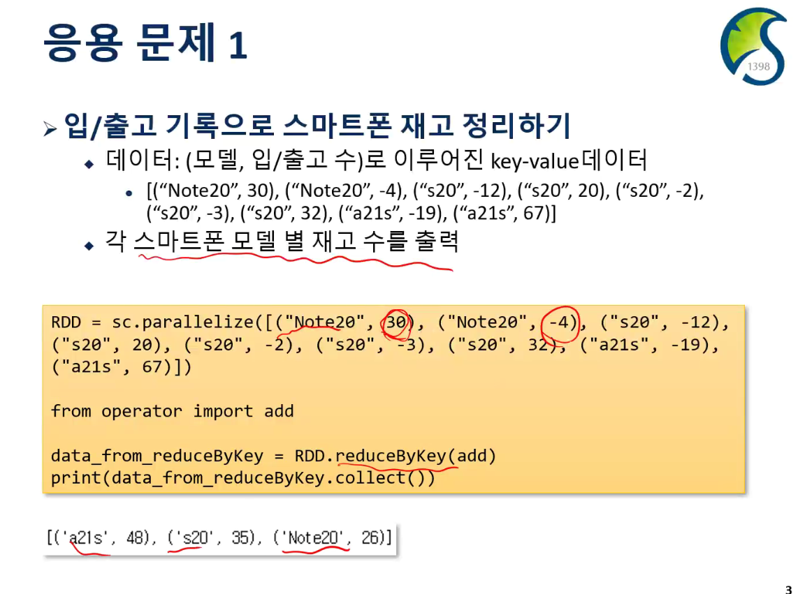

Slide 65
응용 문제 2
부서 별 지역 구하기 & 지점 수 구하기
데이터: “부서, 지역”으로 이루어진 데이터
["CS, Seoul", "CS, Suwon", "CS, Busan", "CS, Daejeon", "R&D, seoul", "R&D, Daejeon“]
RDD = sc.parallelize(["CS, Seoul", "CS, Suwon", "CS, Busan", "CS, Daejeon", "R&D, seoul", "R&D, Daejeon"])

Slide 66
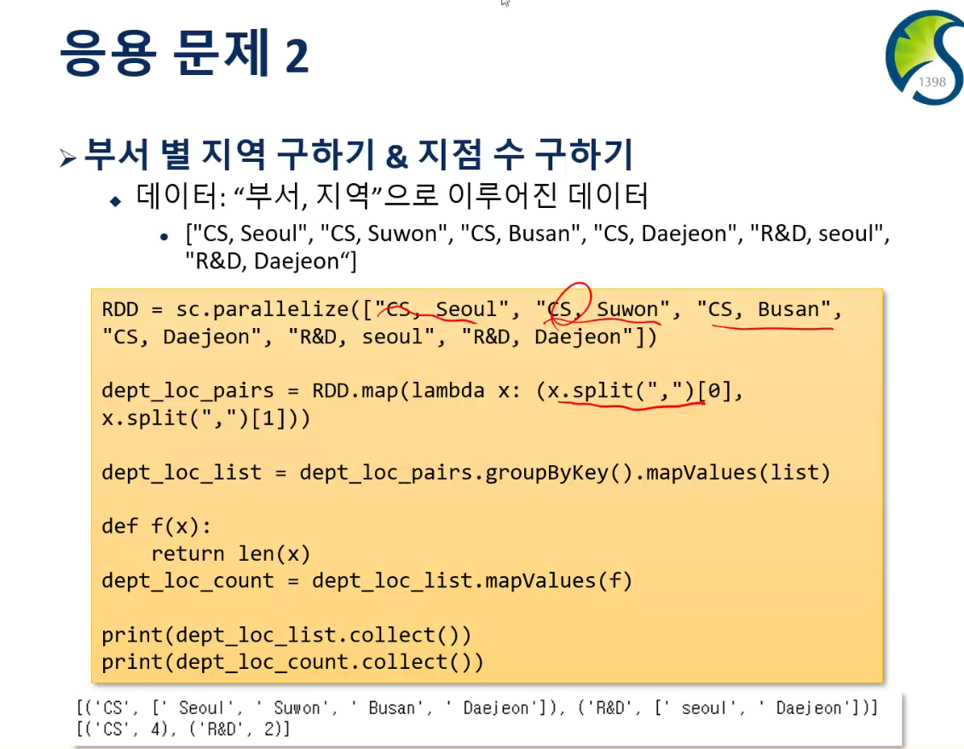

Slide 67
응용 문제 3
사용자 A와 B가 공통으로 재생한 음악의 총 재생 수 구하기
데이터: (음악, 재생 수)로 이루어진 key-value데이터
사용자 A: [('Thriller', 30), ('Everybody', 34), ('Everybody', 30), ('Billie_Jean', 12), ('Billie_Jean', 2)]
사용자 B: [('Thriller', 20), ('Sorry', 23), ('Sorry', 3), ('Billie_Jean', 5)]

Slide 68
응용 문제 3
A = sc.parallelize([('Thriller', 30), ('Everybody', 34), ('Everybody', 30), ('Billie_Jean', 12), ('Billie_Jean', 2)])
B = sc.parallelize([('Thriller', 20), ('Sorry', 23), ('Sorry', 3), ('Billie_Jean', 5)])

Slide 69
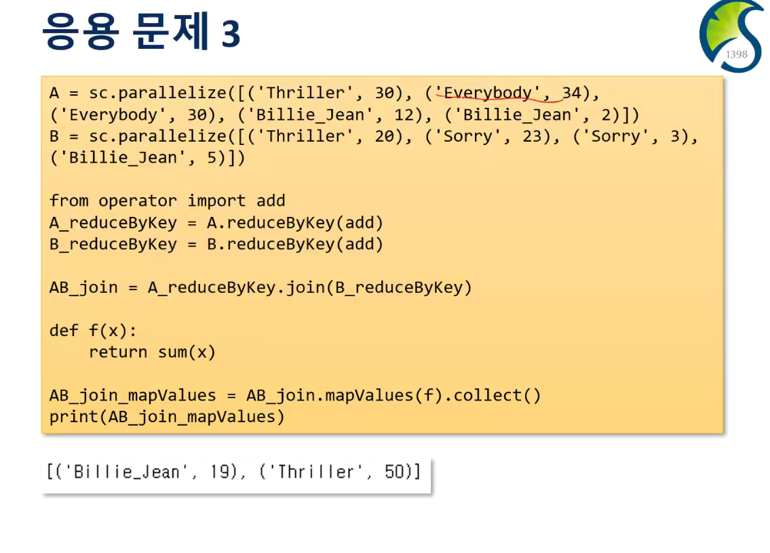

Slide 70
DataFrames, Spark SQL
참고:https://spark.apache.org/docs/2.3.1/api/python/pyspark.sql.html#pyspark.sql.DataFrame.select

Slide 71
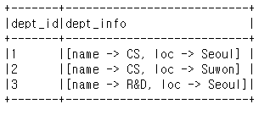

입력 받은 데이터를 DataFrames으로 변환
Row()
RDBMS의 attributes처럼 접근 가능하게 해줌
e.g., Row(age=11, name='Alice')에서, row.name $⇒$ 'Alice', row.age $⇒$ 11
toDF()
DataFrame으로 변환
from pyspark.sql import Row
RDD = sc.parallelize([ Row(dept_id='1', dept_info={'name': 'CS', 'loc': 'Seoul'}),
Row(dept_id='2', dept_info={'name': 'CS', 'loc': 'Suwon'}),
Row(dept_id='3', dept_info={'name': 'R&D', 'loc': 'Seoul'})])
DF = RDD.toDF() # RDD를 dataframes으로 변환
DF.show(truncate=False)

Slide 72

DataFrame을 json으로 저장
DF.write.json(path)
Path에 json형식으로 DataFrame을 저장
from pyspark.sql import Row
DF = sc.parallelize([Row(dept_id='1', dept_info={'name': 'CS', 'loc': 'Seoul'}),
Row(dept_id='2', dept_info={'name': 'CS', 'loc': 'Busan'}),
Row(dept_id='3', dept_info={'name': 'R&D', 'loc': 'Suwon'})]).toDF()
DF.write.json("/jwlee/DF_json")

Slide 73
Json 데이터를 DataFrames으로 변환 1
SQLContext()
Rows나 columns형식의 structured data를 Spark 클러스터에 연결
createDataFrame(RDD)
RDD로부터의 dataframes을 만듦
from pyspark.sql import SQLContext
import json
sqlCtx = SQLContext(sc)
RDD = sc.textFile("/jwlee/DF_json/*").map(lambda x: json.loads(x)) # json을 RDD로 변환
DF = sqlCtx.createDataFrame(RDD) # RDD를 dataframes으로 변환
DF.show(truncate=False)

Slide 74
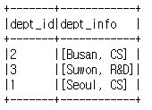
Json 데이터를 DataFrames으로 변환 2
sqlCtx.read.json(path)
Json형식의 structured data를 dataframes으로 변환
DF.registerTempTable()
Session이 존재하는 동안 에만 임시로 존재하는 dataframes
from pyspark.sql import SQLContext
import json
sqlCtx = SQLContext(sc)
DF = sqlCtx.read.json("/jwlee/DF_json/*") # json 파일을 dataframes으로 변환
DF.registerTempTable("dept")
DF.show(truncate=False) # truncate=False는 모든 데이터를 다 보여줌을 의미

Slide 75
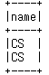
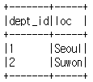
select(column_name)
column_name에 해당하는 data를 DataFrame으로 반환
from pyspark.sql import Row
RDD = sc.parallelize([Row(dept_id='1',dept_info={'name':'CS', 'loc':'Seoul'}),
Row(dept_id='2',dept_info={'name':'CS', 'loc':'Suwon'})])
DF = RDD.toDF()
DF.select("dept_info.name").show(truncate=False)
DF.select("dept_id","dept_info.loc").show(truncate=False)

Slide 76

DataFrame Column에 접근하는 방법
DF.select(DF.column_name)
DF.select(col(“column_name”))
DF.select(“column_name”)
from pyspark.sql import Row
RDD = sc.parallelize([Row(dept_id='1',dept_info={'name':'CS', 'loc':'Seoul'}),
Row(dept_id='2',dept_info={'name':'CS', 'loc':'Suwon'})])
DF = RDD.toDF()
DF.select(DF.dept_id).show()
from pyspark.sql.functions import col
DF.select(col("dept_id")).show()
DF.select("dept_id").show()

Slide 77
Column의 type을 바꿈
IntegerType()
Intenger data type, signed 32-bit integer
cast(data_type)
DataFrame의 타입을 바꿈
DF.withColumn(column_name, data)
Column_name의 값을 data로 바꿈

Slide 78

Column의 type을 바꿈
from pyspark.sql import Row
RDD = sc.parallelize([Row(dept_id='1',dept_info={'name':'CS', 'loc':'Seoul'}),
Row(dept_id='2',dept_info={'name':'CS', 'loc':'Suwon'})])
DF = RDD.toDF()
from pyspark.sql.types import IntegerType
DF_id = DF.withColumn("dept_id", DF["dept_id"].cast(IntegerType()))
DF_id.printSchema()

Slide 79
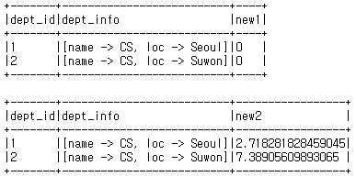
새로운 column 추가 및 변형
임의로 만든 새로운 column 추가 불가
기존 column을 변형 및 상수 값만 추가 가능
DF.withColumn(column_name, data)
Column_name을 갖는 data를 추가
from pyspark.sql import Row
RDD = sc.parallelize([Row(dept_id='1',dept_info={'name':'CS', 'loc':'Seoul'}),
Row(dept_id='2',dept_info={'name':'CS', 'loc':'Suwon'})])
DF = RDD.toDF()
from pyspark.sql.functions import lit
DF_with_new1 = DF.withColumn("new1", lit(0))
DF_with_new1.show(truncate=False)
from pyspark.sql.functions import exp
DF_with_new2 = DF.withColumn("new2", exp("dept_id"))
DF_with_new2.show(truncate=False)

Slide 80
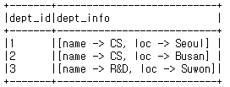
새로운 row 추가
DF1.unionByName(DF2)
DF1과 DF2를 통합
from pyspark.sql import Row
# 2개의 row를 갖는 DF1
DF1 = sc.parallelize([Row(dept_id='1', dept_info={'name': 'CS', 'loc': 'Seoul'}),
Row(dept_id='2', dept_info={'name': 'CS', 'loc': 'Busan'})]).toDF()
# 1개의 row를 갖는 DF2
DF2 = sc.parallelize([Row(dept_id='3', dept_info={'name': 'R&D', 'loc': 'Suwon'})]).toDF()
DF1.unionByName(DF2).show(truncate=False)

Slide 81
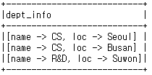
기존 Column을 제거
DF.drop(column_name)
column_name에 해당하는 column을 제거 함
from pyspark.sql import Row
DF = sc.parallelize([Row(dept_id='1', dept_info={'name': 'CS', 'loc': 'Seoul'}),
Row(dept_id='2', dept_info={'name': 'CS', 'loc': 'Busan'}),
Row(dept_id='3', dept_info={'name': 'R&D', 'loc': 'Suwon'})]).toDF()
DF.drop("dept_id").show(truncate=False)

Slide 82

조건에 맞는 row 추출
DF.filter(condition)
Condition에 맞는 row를 추출
Condition은 column에만 적용해야 하므로, sub table이 없도록 먼저 변환이 필요 함
from pyspark.sql import Row
DF = sc.parallelize([Row(dept_id='1', dept_info={'name': 'CS', 'loc': 'Seoul'}),
Row(dept_id='2', dept_info={'name': 'CS', 'loc': 'Busan'}),
Row(dept_id='3', dept_info={'name': 'R&D', 'loc': 'Suwon'})]).toDF()
# sub table을 없앰
DF_flatten = DF.select("dept_id", "dept_info.name", "dept_info.loc")
# 조건에 맞는 row 추출
DF_flatten.filter(DF_flatten["name"] == "CS").show()

Slide 83

groupBy(), count()
groupBy(column_name)
column_name에 해당하는 column의 값으로 data를 group지음
groupBy는 column에만 적용되므로, sub table이 없도록 먼저 변환이 필요 함
count()
Data의 수를 구함
from pyspark.sql import Row
DF = sc.parallelize([Row(dept_id='1', dept_info={'name': 'CS', 'loc': 'Seoul'}),
Row(dept_id='2', dept_info={'name': 'CS', 'loc': 'Busan'}),
Row(dept_id='3', dept_info={'name': 'R&D', 'loc': 'Suwon'})]).toDF()
# sub table을 없앰
DF_flatten = DF.select("dept_id", "dept_info.name", "dept_info.loc")
DF_flatten.groupBy("name").count().show() # group 별 data의 수를 구함

Slide 84
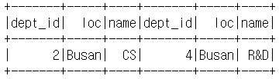
join()
두 개의 DataFrame에 대해 join 연산을 수행
총 11개의 join option이 있음 (기본은 inner).
inner, cross, outer, full, full_outer, left, left_outer, right, right_outer, left_semi, and left_anti
from pyspark.sql import Row
DF1 = sc.parallelize([Row(dept_id='1', name='CS', loc= 'Suwon'),
Row(dept_id='2', name='CS', loc= 'Busan')]).toDF()
DF2 = sc.parallelize([Row(dept_id='3', name='R&D', loc= 'Seoul'),
Row(dept_id='4', name='R&D', loc='Busan')]).toDF()
DF_join = DF1.join(DF2, DF1["loc"] == DF2["loc"]) # join 수행
DF_join.show()

Slide 85
DataFrame을 RDD로 변환
DF.rdd
DataFrame의 Row 데이터를 RDD로 변환
DF.rdd.map(lambda x: x.column_name)
Map을 이용하여 column_name에 따른 data만 추출
RDD로 바뀐 Row 데이터가 map함수에 입력되고, 각 Row에서 column_name에 해당하는 data만 추출 됨
from pyspark.sql import Row
DF = sc.parallelize([Row(dept_id='1', dept_info={'name': 'CS', 'loc': 'Seoul'}),
Row(dept_id='2', dept_info={'name': 'CS', 'loc': 'Busan'}),
Row(dept_id='3', dept_info={'name': 'R&D', 'loc': 'Suwon'})]).toDF()
# sub table을 없앰
DF_flatten = DF.select("dept_id", "dept_info.name", "dept_info.loc")
# DataFrame을 RDD로 변환
RDD_from_DF = DF_flatten.rdd.map(lambda x: x.name)
print(RDD_from_DF.collect())

Slide 86

Spark에서 SQL Query 사용
DF.createGlobalTempView(“View_name”)
여러 세션이 공유 하는 가상 테이블, SQL query 문 사용 가능
DF.createOrReplaceTempView(“View_name”)
여러 세션이 공유하지 않는 가상 테이블, SQL query 문 사용 가능
from pyspark.sql import Row
DF = sc.parallelize([Row(dept_id='1', dept_info={'name': 'CS', 'loc': 'Seoul'}),
Row(dept_id='2', dept_info={'name': 'CS', 'loc': 'Busan'}),
Row(dept_id='3', dept_info={'name': 'R&D', 'loc': 'Seoul'})]).toDF()
DF.createOrReplaceTempView("temp_table")
# DF.createGlobalTempView("temp_table")
sqlDF = spark.sql("SELECT dept_info.name \
FROM temp_table \
WHERE dept_info.loc==\"Seoul\"")
sqlDF.show()

Slide 87
응용 문제 1
제조 공정에 2대의 새로운 노트북을 추가 후 모델 별 제품 수 보기
데이터 형식: “제조 단계, 모델, serial”로 이루어진 데이터
기존 제조 중인 노트북 데이터
[Row(phase='packing', model='flex', serial='flex1'),
Row(phase='packing', model='flex', serial='flex2'),
Row(phase='packing', model='ion', serial='ion1'),
Row(phase='packing', model='flex', serial='flex3'),
Row(phase='packing', model='ion', serial='ion2'),
Row(phase='inspection', model='flex', serial='flex4'),
Row(phase='inspection', model='ion', serial='ion3'),
Row(phase='inspection', model='flex', serial='flex5'),
Row(phase='inspection', model='flex', serial='flex6'),
])
추가할 노트북 데이터
[Row(phase='assembly', model='flex', serial='flex7'),
Row(phase='assembly', model='ion', serial='ion4')])

Slide 88
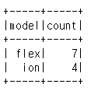
응용 문제 1
from pyspark.sql import Row
DF1 = sc.parallelize(
[Row(phase='packing', model='flex', serial='flex1'),
Row(phase='packing', model='flex', serial='flex2'),
Row(phase='packing', model='ion', serial='ion1'),
Row(phase='packing', model='flex', serial='flex3'),
Row(phase='packing', model='ion', serial='ion2'),
Row(phase='inspection', model='flex', serial='flex4'),
Row(phase='inspection', model='ion', serial='ion3'),
Row(phase='inspection', model='flex', serial='flex5'),
Row(phase='inspection', model='flex', serial='flex6'),
]).toDF()

Slide 90
응용 문제 2
노트북 제조 공정 점검하기
데이터: “제조 단계, 모델, serial”로 이루어진 데이터
[Row(phase='packing', model='flex', serial='flex1'),
Row(phase='packing', model='flex', serial='flex2'),
Row(phase='packing', model='ion', serial='ion1'),
Row(phase='packing', model='flex', serial='flex3'),
Row(phase='packing', model='ion', serial='ion2'),
Row(phase='inspection', model='flex', serial='flex4'),
Row(phase='inspection', model='ion', serial='ion3'),
Row(phase='inspection', model='flex', serial='flex5'),
Row(phase='inspection', model='flex', serial='flex6'),
])
제조 공정 중, 포장 단계 (packing)의 모델 별 제품 수 보기

Slide 91
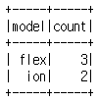
응용 문제 2
from pyspark.sql import Row
DF = sc.parallelize(
[Row(phase='packing', model='flex', serial='flex1'),
Row(phase='packing', model='flex', serial='flex2'),
Row(phase='packing', model='ion', serial='ion1'),
Row(phase='packing', model='flex', serial='flex3'),
Row(phase='packing', model='ion', serial='ion2'),
Row(phase='inspection', model='flex', serial='flex4'),
Row(phase='inspection', model='ion', serial='ion3'),
Row(phase='inspection', model='flex', serial='flex5'),
Row(phase='inspection', model='flex', serial='flex6'),
]).toDF()

Slide 92
Spark MLlib
참조: https://spark.apache.org/docs/2.3.1/api/python/pyspark.mllib.html

Slide 93
ML 알고리즘이 library로 지원 됨
Classification
Logistic regression, SVM, naïve bayes ……
Clustering
Kmeans, gaussian mixture, LDA ……
Feature model
IDF, word2Vec, ……
Recommendation module
ALS, MF, ……
Regression
Linear regression, ridge regression, lasso ……
Tree
Decision tree, random forest, ……
기타 (evaluation, vector, matrix ……)

Slide 94
K-means Clustering
K-means 알고리즘
1. 초기 중심점 지정
2. 데이터를 가까운 중심점에 할당
3. 데이터의 중심으로 중심점 이동
4. 중심점이 변하지 않을 때 까지 2~3 반복
초기 중심 point
Data 할당
중심 point 재 계산

Slide 95
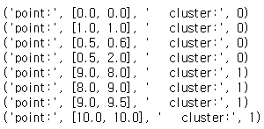
K-means Clustering 구현
KMeans.train(RDD, k, maxIterations, initializationMode, seed, epsilon)
k: cluster의 수
maxIterations: K means 시, iteration 수
initializationMode: 초기화 방법 (KMeans모델, random초기화)
epsilon: cluster의 center 변화 정도 (모델 수렴 판단)
from pyspark.mllib.clustering import KMeans
data = [[0.0,0.0],[1.0,1.0],[0.5,0.6],[0.5,2.0],
[9.0,8.0],[8.0,9.0],[9.0,9.5],[10.0,10.0]]
model = KMeans.train(sc.parallelize(data), 2, maxIterations=10, initializationMode="random",seed=50, epsilon=1e-4)
for one_point in data:
predict_result = model.predict(one_point)
print("point:", one_point, " cluster:", predict_result)

Slide 96
Spark Streaming
참조: https://spark.apache.org/docs/2.3.1/api/python/pyspark.streaming.html

Slide 97
Spark Streaminig 관련 클래스 및 함수
StreamingContext 클래스
Streaminig이 되도록, 입출력 데이터 스트림과 spark cluster의 연결을 수립
socketTextStream(IP, port)
TCP를 이용하여 text를 입력 받음
TCP를 통해 들어온 데이터는 UTF-8의 text로 변환되어 입력 됨
“\n”를 중심으로 lines을 구분
start()
Stream을 시작
ssc.awaitTermination()
프로그램을 종료 전까지 계속 streaming 수행
awaitTerminationOrTimeout(timeout)
Timeout 시간 뒤에 프로그램 종료

Slide 98
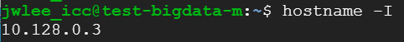
실시간 Word Count
데이터 source의 IP 확인
데이터를 보낼 컴퓨터의 IP 확인 (hostname -I)
서버에서 Spark streaming 수행
from pyspark.streaming import StreamingContext
ssc = StreamingContext(sc, 1)
lines = ssc.socketTextStream("10.128.0.3", 9001)
counts = lines.flatMap(lambda line: line.split(" ")).map(lambda word: (word, 1)).reduceByKey(lambda a, b: a+b)
counts.pprint() # 수행 결과 출력
ssc.start() # spark streaming 시작
ssc.awaitTermination() # 종료 전까지 계속 수행
포트 임의 지정

Slide 99

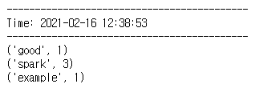
실시간 Word Count 수행
데이터 source에서 TCP 연결 및 데이터 전송
nc -lk port
nc: TCP/UDP 프로토콜로 연결 프로그램, Netcat
-lk: 서버와의 연결 및 연결을 유지하도록 하는 옵션
결과
Word count의 결과가 출력 됨
임의 지정한
포트 번호

Slide 100
Take-home Exercise

Slide 101
Exercise
두 스마트폰 판매점의 입/출고 기록을 통합하여 재고 정리하기
데이터: 지점 별 (모델, 입/출고 수)로 이루어진 데이터
A지점: [(“Note20”, 30), (“Note20”, -4), (“s21”, -12), (“s21”, 20), (“s21”, -2), (“s21”, -3), (“s21”, 32), (“a21s”, -19), (“a21s”, 67)]
B지점: [(“Note20”, 20), (“Note20”, -3), (“s21”, -10), (“s21”, 20), (“s21”, -1), (“s21”, -6), (“s21”, 10), (“a21s”, -9), (“a21s”, 60)]
통합된 입/출고 기록에서 각 스마트폰 모델 별 재고 수를 출력

Slide 102
Exercise
A_store = sc.parallelize([("Note20", 30), ("Note20", -4), ("s21", -12), ("s21", 20), ("s21", -2), ("s21", -3), ("s21", 32), ("a21s", -19), ("a21s", 67)])
B_store = sc.parallelize([("Note20", 20), ("Note20", -3), ("s21", -10), ("s21", 20), ("s21", -1), ("s21", -6), ("s21", 10), ("a21s", -9), ("a21s", 60)])

Slide 103
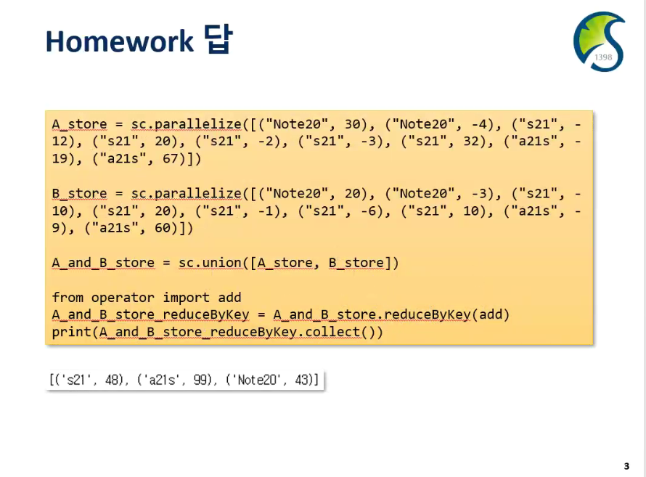

Slide 104

Q&A

Slide 105







추천 시스템에서의 행렬 인수분해
사용자-항목 행렬 R은 두 latent 행렬 U와 V의 선형 결합으로 근사할 수 있음
R: 사용자-항목 행렬 ($m×n$ matrix)
U: latent 사용자 행렬 ($m×k$ matrix)
V: latent 항목 행렬 ($n×k$ matrix)
$k$: # rank
ALS로 학습 됨
…
k rank
3 | 3 | ? |  | 2
? | ? | 4 |  | 1
5 | 4 | ? |  | ?
3 | ? | ? |  | 3
1.5 | ... | 0.1
0.6 | ... | 1.2
0.7 | ... | 0.5
… | ... | ...
0.1 | ... | 0.2
…
…
…
0.2 | 1.4 | 1.2 | … | 2.3
… | ... | … | ... | ...
0.1 | 2.6 | 0.3 | … | 1.5
…
k rank
…
…
…
…
…
…
…
…
V^{T}
R
U

Slide 106
행렬 인수분해 구현
from pyspark.ml.evaluation import RegressionEvaluator
from pyspark.ml.recommendation import ALS
from pyspark.sql import Row
lines = spark.read.text("/movielens.dat").rdd
parts = lines.map(lambda row: row.value.split("\t"))
ratingsRDD = parts.map(lambda p: Row(userId=int(p[0]), movieId=int(p[1]),
rating=float(p[2]), timestamp=long(p[3])))
ratings = spark.createDataFrame(ratingsRDD)
(training, test) = ratings.randomSplit([0.8, 0.2])
# 추천 모델 학습
als = ALS(maxIter=5, regParam=0.01, userCol="userId", itemCol="movieId", ratingCol="rating",
coldStartStrategy="drop")
model = als.fit(training)
# test data에 대해 RMSE로 평가
predictions = model.transform(test)
evaluator = RegressionEvaluator(metricName="rmse", labelCol="rating",
predictionCol="prediction")
rmse = evaluator.evaluate(predictions)
print("Root-mean-square error = " + str(rmse))
# 각 user 별 top 10 영화 추천
userRecs = model.recommendForAllUsers(10)
# userRecs.collect()
# userRecs.show()
userRecs.filter(userRecs["userId"] == "471").show(truncate=False)

